Slide 1
শুভেচ্ছা

Slide 2
নামঃ গোলাম কিবরিয়া
পদবীঃ প্রভাষক
বিষয়ঃ রসায়ন
করিমজান মহিলা কামিল – এম,এ মাদ্রাসা
চরফ্যাশন, ভোলা
ইমেইলঃ kibria80@gmail.com

Slide 3
শ্রেণি –একাদশ
বিষয়-রসায়ন
অধ্যায়- ২, পরমানুর গঠন
(কোয়ান্টাম সংখ্যা)

Slide 4
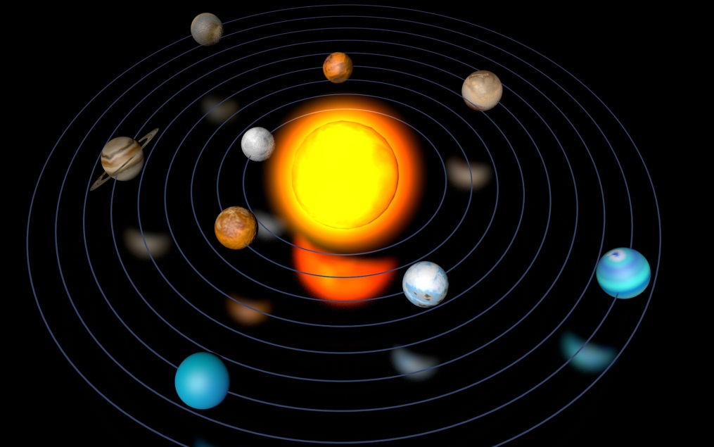
কোয়ান্টাম সংখ্যা

Slide 5
শিখন ফল
এই পাঠ শেষে শিক্ষার্থীরা............
কোয়ান্টাম সংখ্যা কী তা বলতে পারবে।
বিভিন্ন কোয়ান্টাম সংখ্যার মান হিসাব করে নির্ণয় করতে পারবে।
ইলেক্ট্রনের সঠিক বর্ণনার জন্য ৪টি কোয়ান্টাম সংখ্যার
প্রয়োজনীয়তা ব্যাখ্যা করতে পারবে।
পরমানুর ইলেক্ট্রন বিন্যাস লিখতে পরবে।

Slide 6
কোয়ান্টাম সংখ্যা
১)প্রধান কোয়ান্টাম সংখ্যা, n
২) সহকারী কোয়ান্টাম সংখ্যা, l
s
m
n
l
৪) ঘূর্ণন কোয়ান্টাম সংখ্যা, s
৩) ম্যাগনেটিক কোয়ান্টাম সংখ্যা, m

Slide 7
১)প্রধান কোয়ান্টাম সংখ্যা, n
২) সহকারী কোয়ান্টাম সংখ্যা, l
৩) ম্যাগনেটিক কোয়ান্টাম সংখ্যা, m
৪) ঘূর্ণন কোয়ান্টাম সংখ্যা, s
১)প্রধান কোয়ান্টাম সংখ্যা,। প্রকাশ n দ্বারা।
এখানে n এর মান 1,2,3….. প্রভৃতি পূর্ণ সংখ্যা
২) সহকারী কোয়ান্টাম সংখ্যাঃ প্রকাশ l দ্বারা।
এর মান 0 হতে n-1 পর্যন্ত হয়।
n=1 হলে l=0 অর্থাৎ ১ম শক্তিস্তরে উপশক্তিস্তর ১ টি।

Slide 8
n=2 হলে l=0,1 অর্থাৎ 2য় শক্তিস্তরে উপশক্তিস্তর ২ টি।
n= 3 হলে l=0,1,2 অর্থাৎ ৩য় শক্তিস্তরে উপশক্তিস্তর ৩ টি।
৩) ম্যাগনেটিক কোয়ান্টাম সংখ্যা, : প্রকাশ m দ্বারা।
উপস্তর m এর মান +_ l ( 0 সহ + l থেকে -l পর্যন্ত) হতে পারে।
৪) ঘূর্ণন কোয়ান্টাম সংখ্যা : প্রকাশ s দ্বারা ।
S এর মানঃ +1/2 এবং -1/2

Slide 9
কোন পরমানুতে প্রতিটি ইলেকট্রনের শক্তিস্তরে আকার, আকৃতি, ত্রিমাত্রিক দিক বিন্যাস ও অক্ষ বরাবর ইলেকট্রনগুলোর ঘূর্ণন সুষ্ঠ ভাবে বর্ণনা করার জন্য চারটি কোয়ান্টাম সংখ্যার প্রয়োজন রয়েছে।

Slide 10
l ও m এর হিসাব নির্ণয় :
প্রধান কোয়ান্টাম সংখ্যা (n) | সহকারী কোয়ান্টাম সংখ্যা (l) | উপস্তর | চৌম্বক কোয়ান্টাম সংখ্যা (m)
1 | 0 | 1s | 0
2 | 0 1 | 2s 2p | 0 +1,0,-1

Slide 11
ইলেকট্রন বিন্যাসের নিয়ম
(১) প্রধান শক্তিস্তরে ইলেকট্রন প্রবেশ
(২) উপস্তরে ইলেকট্রন প্রবেশ
(৩) অরবিটালে ইলেকট্রন প্রবেশ
(৪) পলির বর্জন নীতি
(৫) আউফবাউ নীতি : দুটি অরবিটালের মধ্যে যার (n+l) এর মান কম তার শক্তিও কম হয়। অর্থাৎ সেটি নিন্ম শক্তির অরবিটাল। এবং ইলেকট্রন তুলনামুলকভাবে ওই অরবিটালে আগে প্রবেশ করবে।

Slide 12
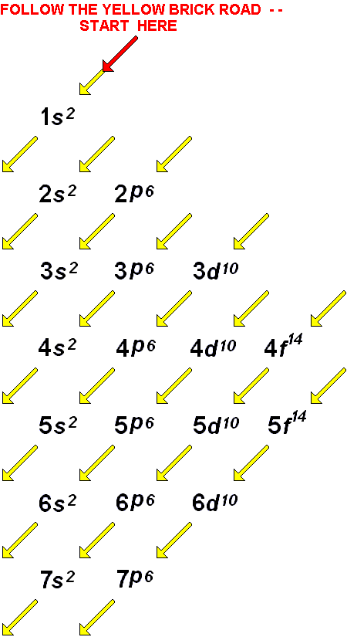
1s < 2s < 2p < 3s < 3p < 4s < 3d < 4p < 5s < 4d < 5p

Slide 13
S অরবিটালে সর্বাধিক ইলেকট্রন ধারন ক্ষমতা 2
p অরবিটালে সর্বাধিক ইলেকট্রন ধারন ক্ষমতা 6
d অরবিটালে সর্বাধিক ইলেকট্রন ধারন ক্ষমতা 10
O (8) ও Cu (29) এর ইলেকট্রন বিন্যাসঃ
O (8) = 1s² 2s² 2p⁴
ব্যতিক্রমঃ
Cu (29) = 1s² 2s² 2p⁶ 3s² 3p⁶ 3d¹⁰ 4s¹

Slide 14
দলীয় কাজ
“কোন পরমানুতে ইলেকট্রনের সঠিক বর্ণনার জন্য চারটি কোয়ান্টাম সংখ্যা অপরিহার্য”; ব্যাখ্যা কর।

Slide 15
মূল্যায়ন
১ কোয়ান্টাম সংখ্যা কী ?
২ পরমানুর ৩য় শক্তিস্তরে l এবং m এর মান হিসাব করে নির্ণয় কর।
৩ ইলেকট্রন বিন্যাস লিখঃ Na, Cr, Zn

Slide 16
বাড়ির কাজ
ইলেকট্রন বিন্যাসের নিয়মের মধ্যে আউফবাউ নীতিই মূলভিত্তি, কথাটির তাৎপর্য বিশ্লেষণ কর।

Slide 17
সবাইকে ধন্যবাদ

